Slide 1
Convolutional Neural Network-based Real-time ROV
Detection Using Forward-looking Sonar Image

Slide 2
1.Agent vehicle system
Underwater robots
past few decades
limitation of moving: joint structure takes heavy volume and weight
Agent vehicle system
Main autonomous underwater vehicles (main AUV)
Instruments and sensors
forward looking sonar
Small remotely operated vehicles (small ROV)
Armless underwater manipulation or execution of agent docking
You Only Look Once (YOLO)
Notes:
水下机器人：过去数十年不断发展；但是关节处的体积和质量限制了他们的移动
代理水下交通工具系统：
1.水下自动交通工具（AUV）：配有传感器，和前视声呐
2.包括小型的遥控水下交通工具(ROV)：可以进行一些细节操作，比如水下无臂操作或者遥控代理装置的对接
3.在水下代理装置上部署了实时的目标检测网络，应用了YOLO算法

Slide 3
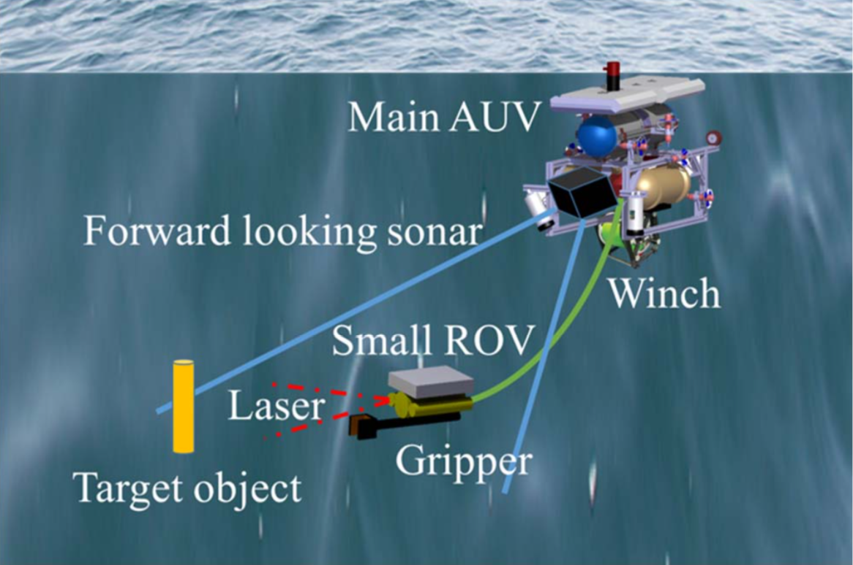
1.Agent vehicle system
Notes:
代理系统示意图
主AUV：配备了传感器和前视声呐
远端的ROV：处理更为细节的操作
ROV通过铰链跟主AUV链接在一起。

Slide 4
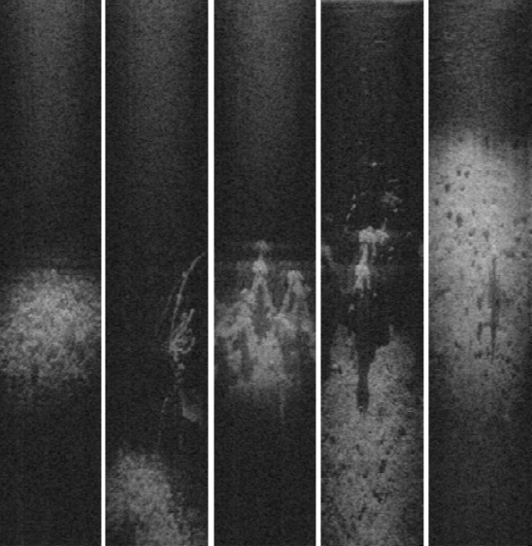
2.Background
2.1 forward looking sonar
Background
highlight
shadow
Topology shows the different shape by taking view heights and angles
Notes:
背景知识：
前视声呐：通过主动声呐的方式生成，通常比光学图像具有更长的视觉范围。图像里存在明显的前景背景阴影的区别，传统的声呐图像处理方法往往通过区分这三种特征对声呐图像进行处理。文中提到：图像拓扑在不同的高度和角度会呈现不同的形态，因此传统的图像处理方法提取这些有效信息较为困难。

Slide 5
2.Background
2.2 Convolutional neural network based image classifier
Ordinary image processing
Feature matching to find interesting area
Low-level features are particular fixed shapes or post-processing algorithms.
Convolutional neural network
High-level features that are determined by training
Deeper with the heavy layers - feature-levels increase
Black-box function
Notes:
背景知识：
卷积神经网络及分类器：
传统图像处理方法：利用特征匹配寻找兴趣区域；低级别的特征都是特定的形状或者经过特定的算法进行后处理;
卷积神经网络：通过训练来确定高级特征；随着层数增加，特征等级增肌；通常被认为是黑盒方法，没有合适的数学或者逻辑解释。

Slide 6
2.Background
2.3 Object-detection
Traditional methods
Scale Invariant Feature Transform (SIFT)
Histogram of Gradient (HOG)
Neural network based object-detection algorithms
Region proposal based
Spatial Pyramid Pooling (SPPnet)
R-CNN/fast R-CNN/Faster R-CNN
Notes:
目标检测：
尺度不变的特征转换 和 梯度的直方图 准确性低下
基于卷积神经网络的目标检测算法：空间金字塔池化，R-CNN系列：由于每次识别需要生成很多的建议区域，因此这些方法的实时性较低。

Slide 7
3. PROPOSED METHOD
Convolutional Neural Network-based Object-Classifier
Object-detection
Notes:
具体的实施过程：将实时的水下目标检测策略应用到了遥控的ROV上，主要分为设计预训练的分类网络，并应用到目标识别网络上

Slide 8
3. PROPOSED METHOD
3.1 Convolutional Neural Network-based Object-Classifier
Model: Darknet Reference Model (7 conv layers + 6 pooling layers)
Training data-set
gathered from real-sea experiment
forward-looking sonar images at the Jangil Bay, South Korea
roughly 2,000 images
2 classes: positive/negative
Notes:
先看一下预训练网络：
模型使用了DRM，一种基于C的神经网络框架；训练数据来自真实的海事数据

Slide 9
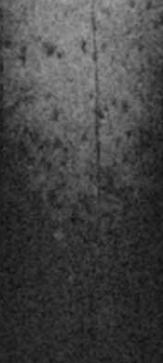
3. PROPOSED METHOD
3.1 Convolutional Neural Network-based Object-Classifier
Training data-set
negative
2000 images
positive
1000 random
recognition error rates
positive
1125 ROV images
455 background
Notes:
训练集预处理：
1.2000张原始的声呐图像，随机选取1000张，每一张分别标记前景和背景，进行模型的分类训练；在训练的过程中发现，随着正样本的增多，分类的错误率逐渐降低；
所以这里采用了一种特殊的数据集制定的策略，在一定范围内尽量多的使用前景目标物

Slide 10
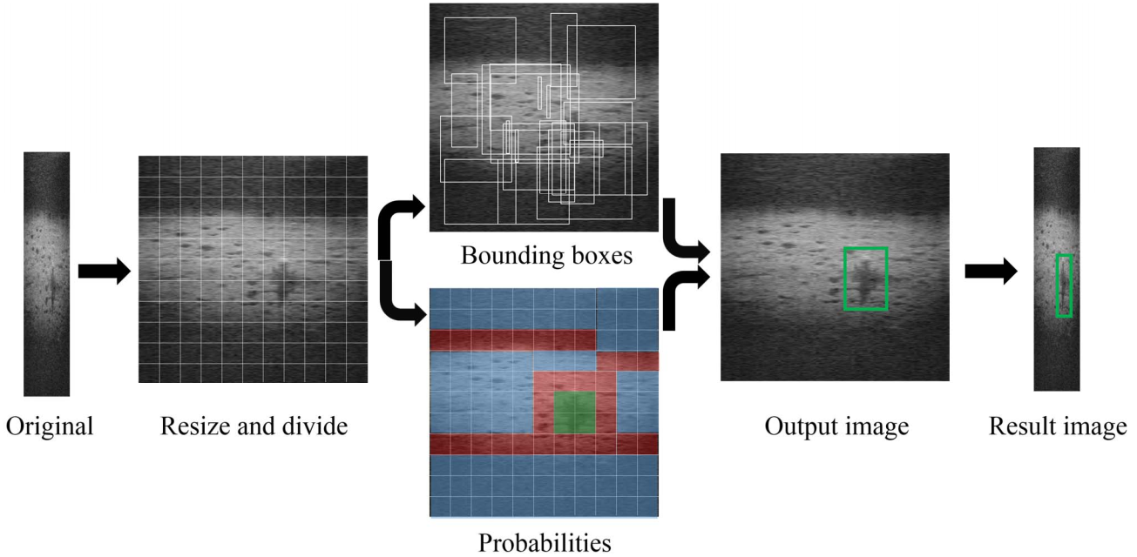
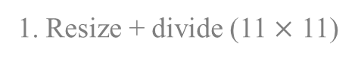
3. PROPOSED METHOD
3.2 Object-detection
You Only Look Once (YOLO)
Single CNN model
Predicts both bounding box and class probability
1. Resize + divide (11 $×$ 11)
2. Bounding boxes + probabilities
3. Output image
4. Result image
Notes:
接下来是目标检测模型: YOLO，一种典型的不基于建议区域的目标识别模型。特点是：1.独立的卷积神经网络；2.对于每个检测区域同时估计边界与类别的概率。
具体的识别过程：1.先将图像进行尺度变换，并分为若干大小相等的图像块；2. 分别对每个图像块进行类别预测，并产生盒边界；3.通过盒边界的置信度和分类的概率来完成目标识别。4.把输出的定位和类别映射回原图，输出最终结果。

Slide 11
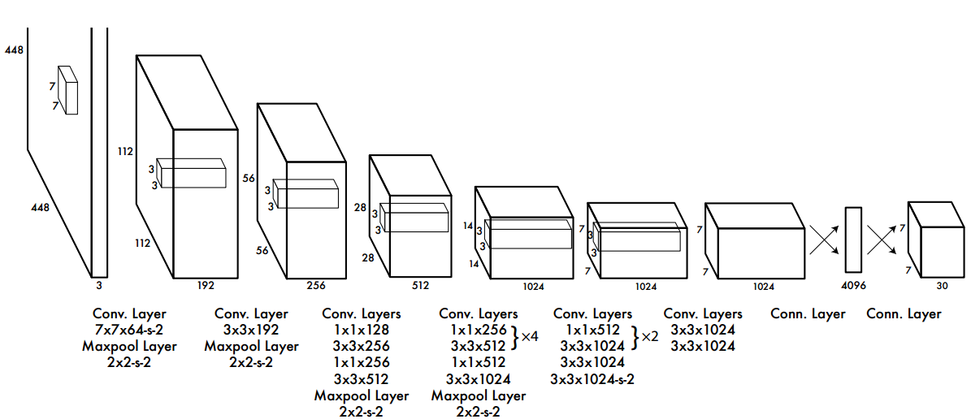
3. PROPOSED METHOD
3.2 Object-detection
You Only Look Once (YOLO)
Single CNN model
Predicts both bounding box and class probability
1. 24 convolutional layers
2. 2 fully connected layers
3. Alternating 1 × 1 convolutional layers
Notes:
YOLO的网络模型：一个独立的卷积神经网络模型，拥有24个卷积层，两个全连接层，还有一些交替的1*1卷积层，用于减少特征图的参数数量

Slide 12
4. Result
4.1 Experimental Set-up
Main AUV
Hovering-type AUV ‘Cyclops’ as the main AUV
Dual-frequency identification sonar
5 frames per second
Resolution of the sonar images : 512 x 96
Small ROV
Located in the field of view of forward-looking sonar
Position manually changed
Notes:
设备：
主AUV
1. 使用Cyclops这种潜水设备作为主AUV
2. 配备双频识别声呐
3. 速率是5fps，获取的图像分辨率是512 x 96
Small ROV:
位置处于前视声呐的视场范围中，位置可以人为更改，

Slide 13
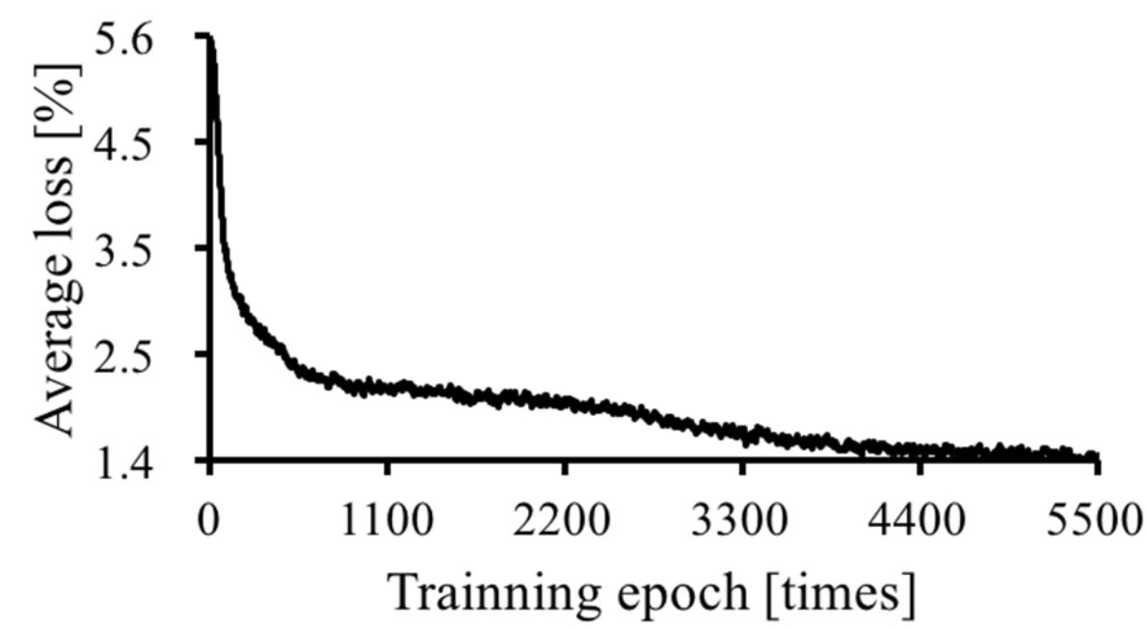
4. Result
4.2 Training
1,607 images in YOLO model
Loss tendency
Notes:
训练过程：利用1607张声呐图像训练YOLO模型，训练的损失大概在5000次迭代之后降到最低点。

Slide 14
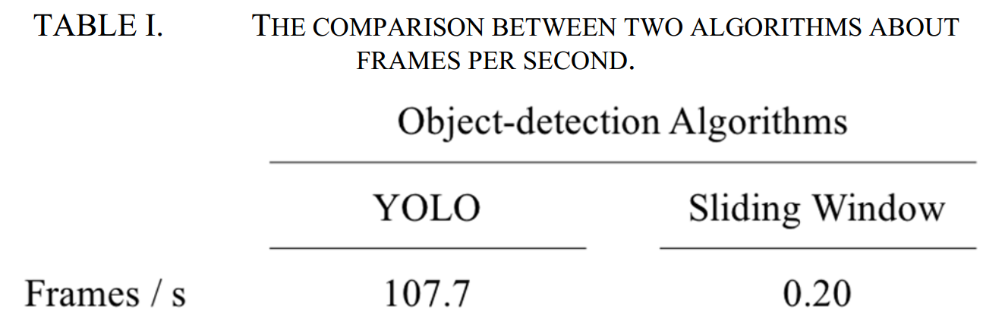
4. Result
4.3 Real-time Object-detection
Test 1,000 images
Notes:
目标识别：利用YOLO进行1000张声呐图像的检测。这个过程存在于后期的检测过程中。对照组设置了一个基于滑动窗口的目标检测算法，比较了检测速率。

Slide 15
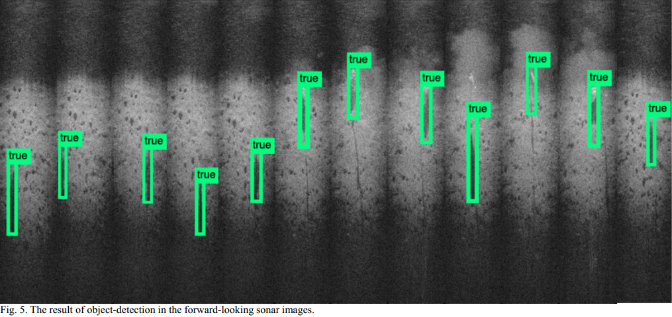
4. Result
4.3 Real-time Object-detection
Test 1,000 images
Notes:
目标识别：利用YOLO进行1000张声呐图像的检测。这个过程存在于后期的检测过程中。对照组设置了一个基于滑动窗口的目标检测算法，比较了检测速率。

Slide 16
4. Result
4.4 Discussion and Future work
Conduct the real-sea trial
Specialized embedded system that includes mobile GPU
Notes:
未来的工作重心：
1.在健全的数据集的基础上，能够进行真正的海上试验。
2.海事设备中没很少能够有条件直接使用常规的计算机设备，但是嵌入式设备的速度也没办法满足需求，因此需要经过特殊设计的移动嵌入式设备来支持这种水下作业。

